Slide 1
Курсовий проект на тему Фрактали
Виконав Студент Групи ІПЗ-20-4
Кормиш Р.І

Slide 2
Актуальність даної теми
Використовується у багатьох сферах(комп’ютерна наука, нафтохімія, біологія, фізика, медицина, комп’ютерні ігри та ін.)
Можна отримувати абсолютно різні зображення, незначно змінюючи параметри
Дає можливість створювати природню (фрактальну) графіку

Slide 3
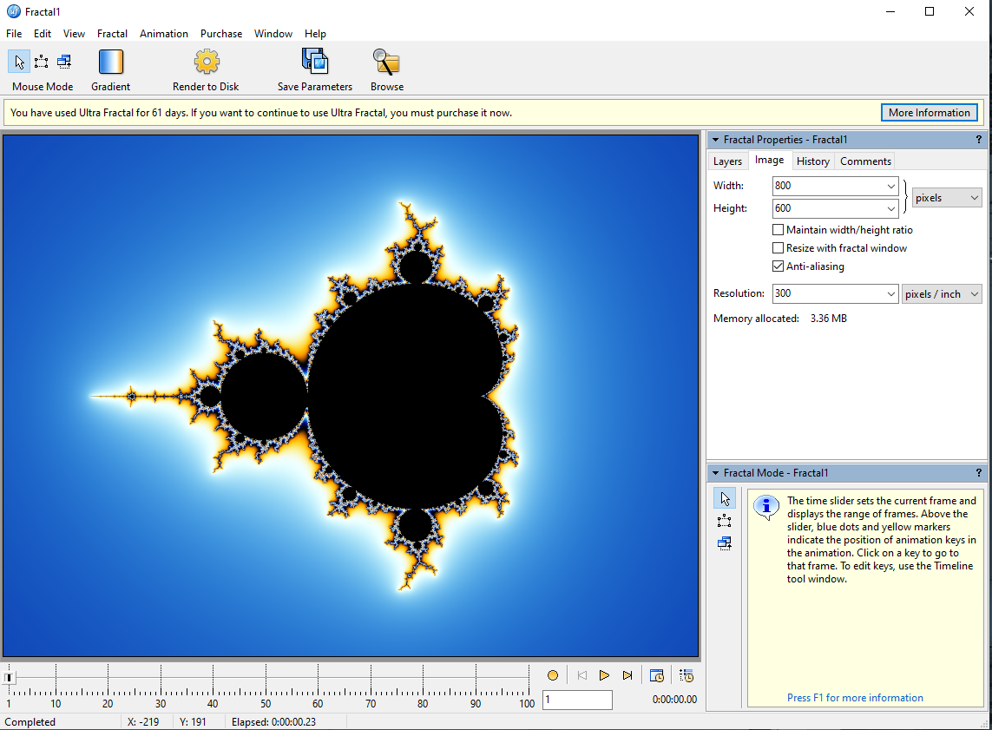
Аналогічне програмне забезпечення
Ultra Fractal
Переваги
Недоліки
Зручний користувацький інтерфейс
Можливість задання власної формули
Можливість створення анімації
Складний в освоєнні
Комерційний додаток

Slide 4
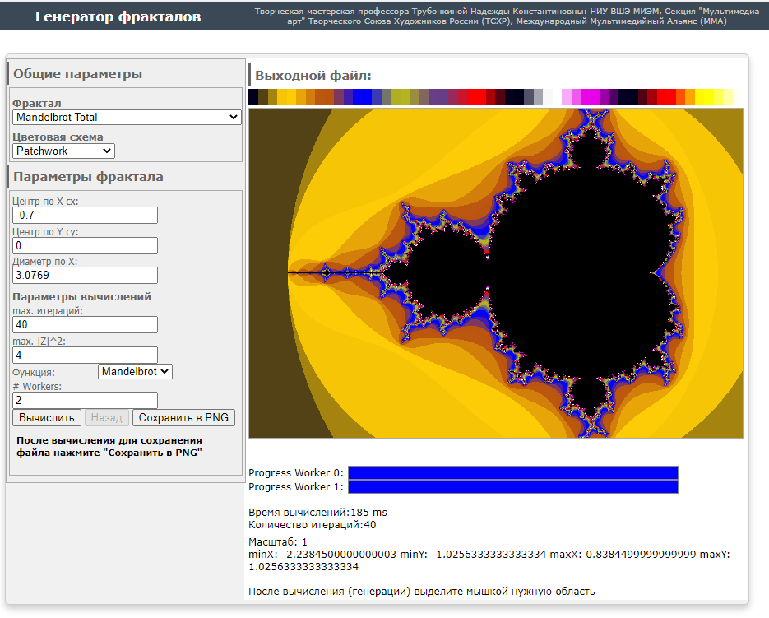
Аналогічне програмне забезпечення
Генератор фракталів від Nadin desing
Переваги
Недоліки
Зручний користувацький інтерфейс
Добре реалізована механіка приближення
Інтернет ресурс
Обмеженість вибору двома фракталами
Довге виконання обчислень при великому приближенні
Збереження зображення фракталу тільки в форматі .PNG

Slide 5
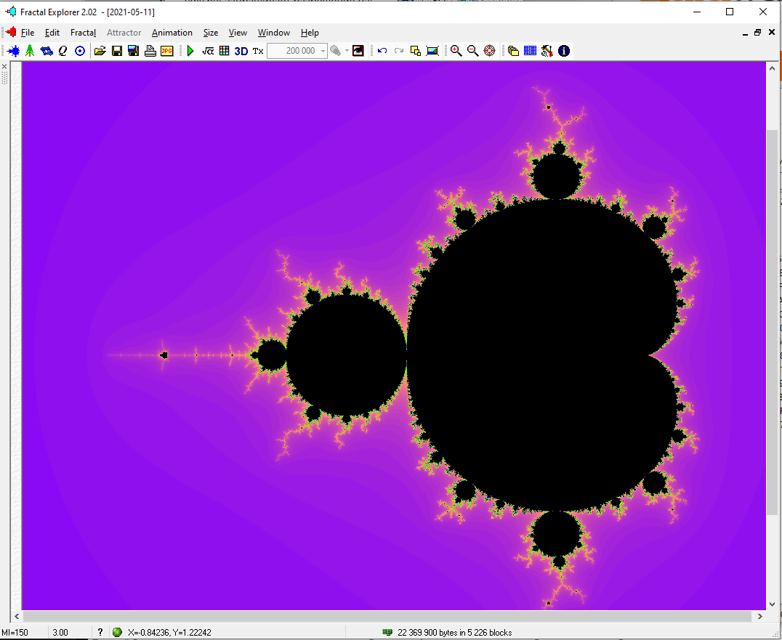
Аналогічне програмне забезпечення
Fractal Explorer
Переваги
Недоліки
Широкий вибір фракталів
Збереження зображення фракталу у всіх популярних форматах
Можливість роботи одночасно з декількома фракталами
Можливість накладок зображень
Наявні елементи комерційності

Slide 6
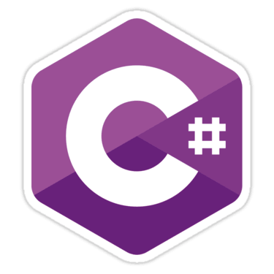

Вибір інструментарію та середовища програмування
МОВА
ПРОГРАМУВАННЯ
С# - ОБ’ЄКТИВНО-ОРІЄНТОВАНО МОВА ПРОГРАМУВАННЯ
СЕРЕДОВИЩЕ РОЗРОБКИ
MICROSOFT VISUAL STUDIO 2019
Фрейм ворки та бібліотеки
.Net Framework 4.7.2
System.Drawing
System.Threading
System.Collections.Generic
System.Windows.Forms
FractalClasses
HelperClasses

Slide 7
Загальна схема роботи програми
обрання фракталу
введення / зміна даних
задання / генерація градієнту
побудова фракталу
збереження

Slide 8
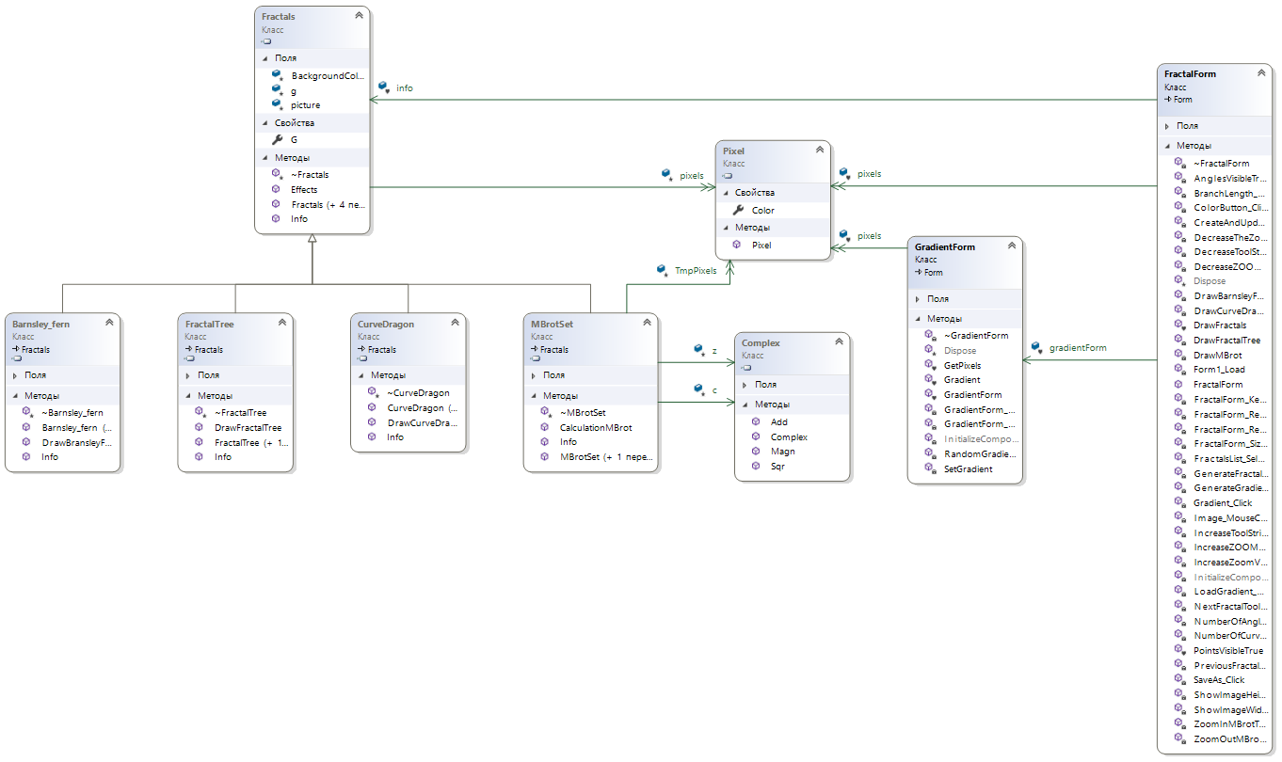
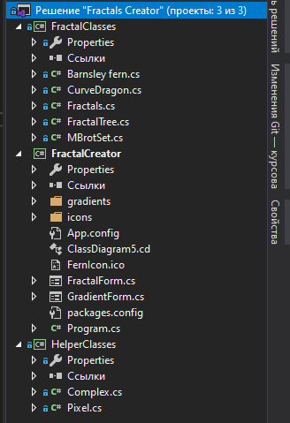
Проектування програмного додатку
Діаграма класів та компонентів
Структура проекту

Slide 9
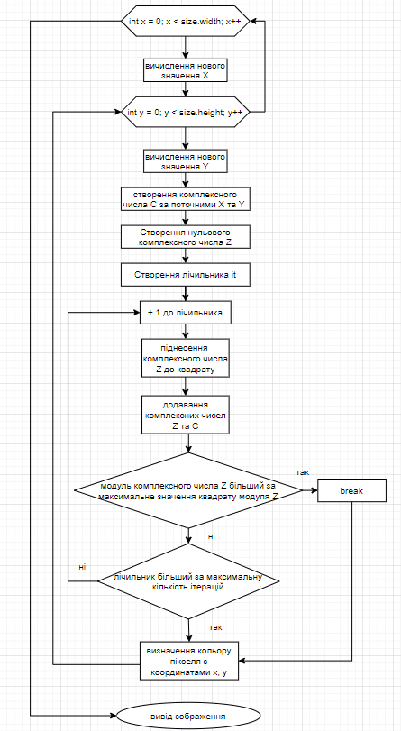
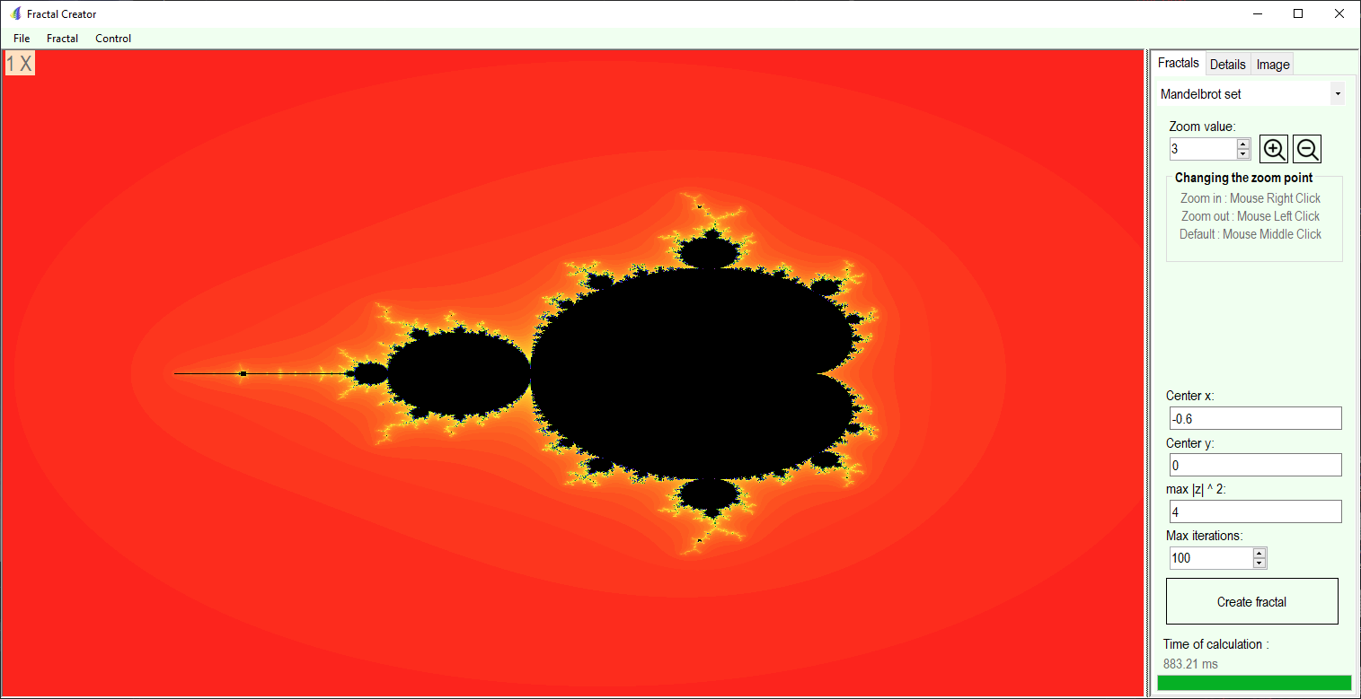
Опис Роботи програмного додатку
Множина Мандельброта

Slide 10
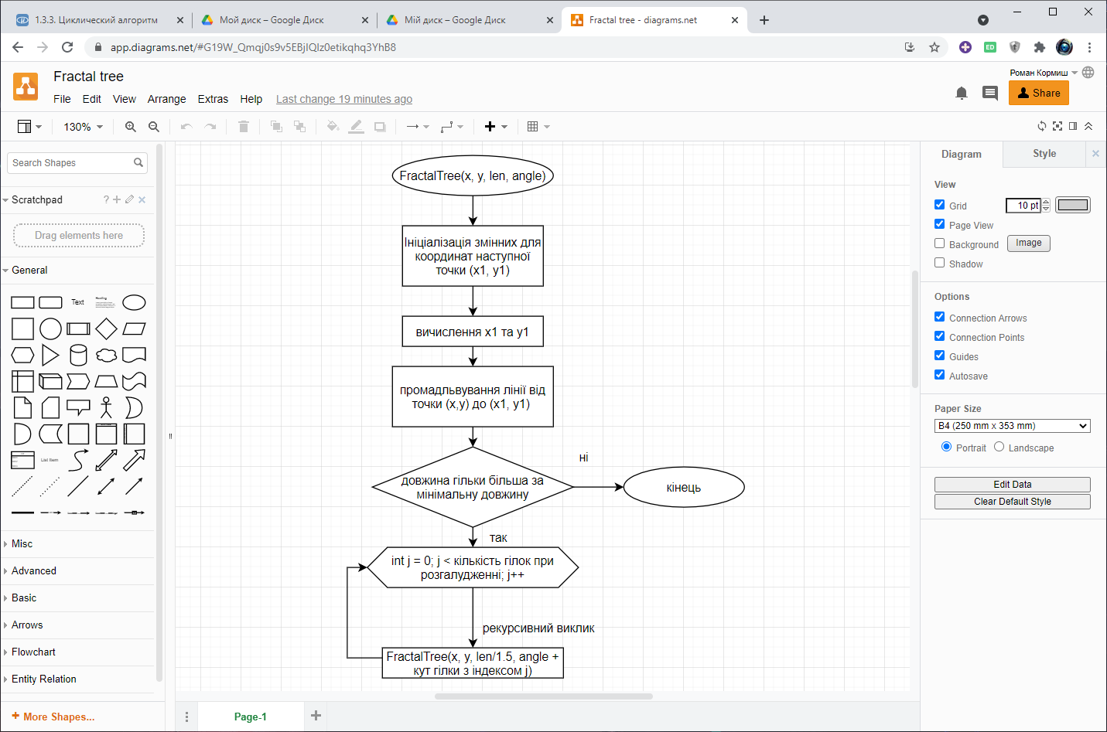
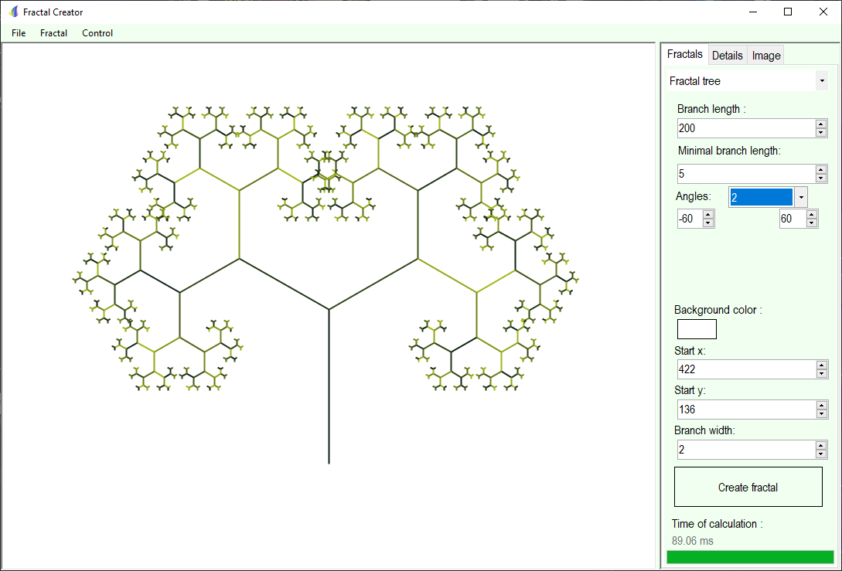
Опис Роботи програмного додатку
Фрактальне дерево

Slide 11

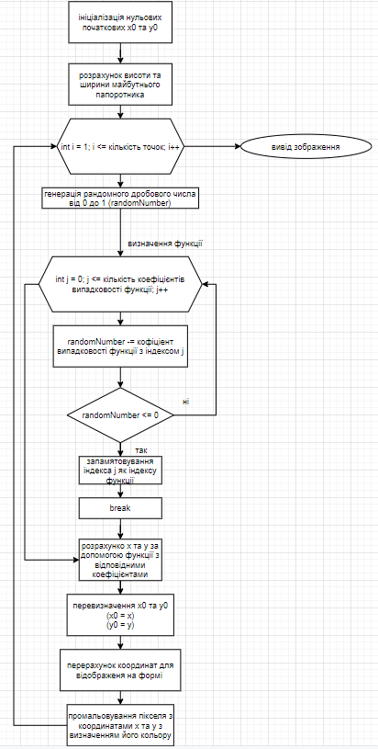
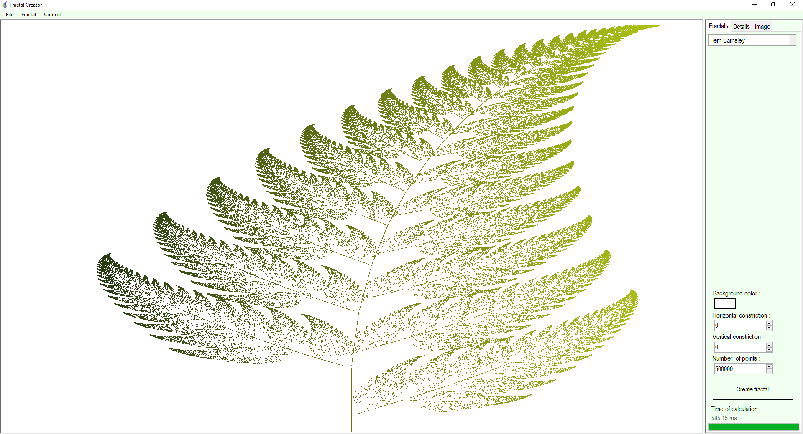
Опис Роботи програмного додатку
Папоротник Барслі

Slide 12
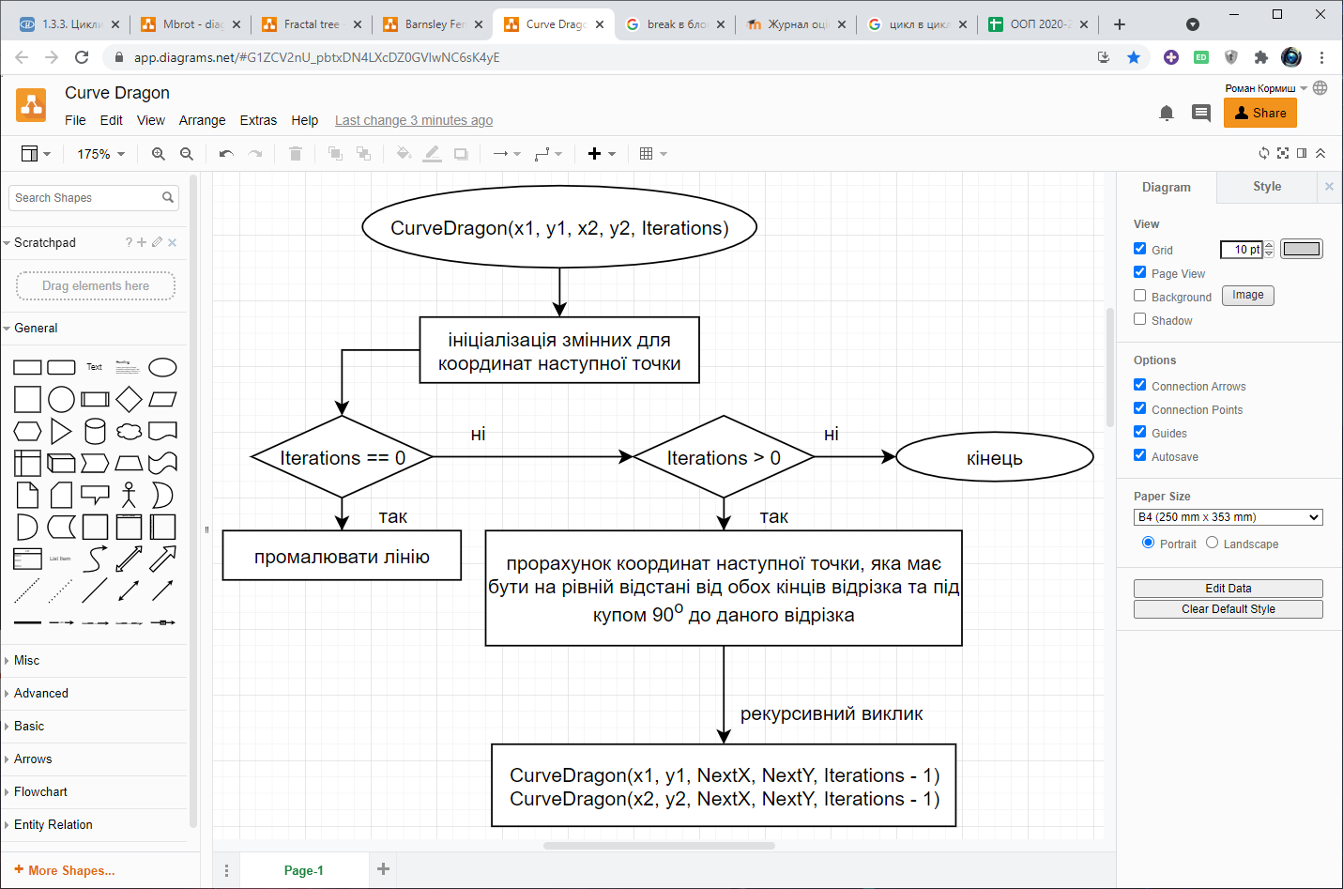
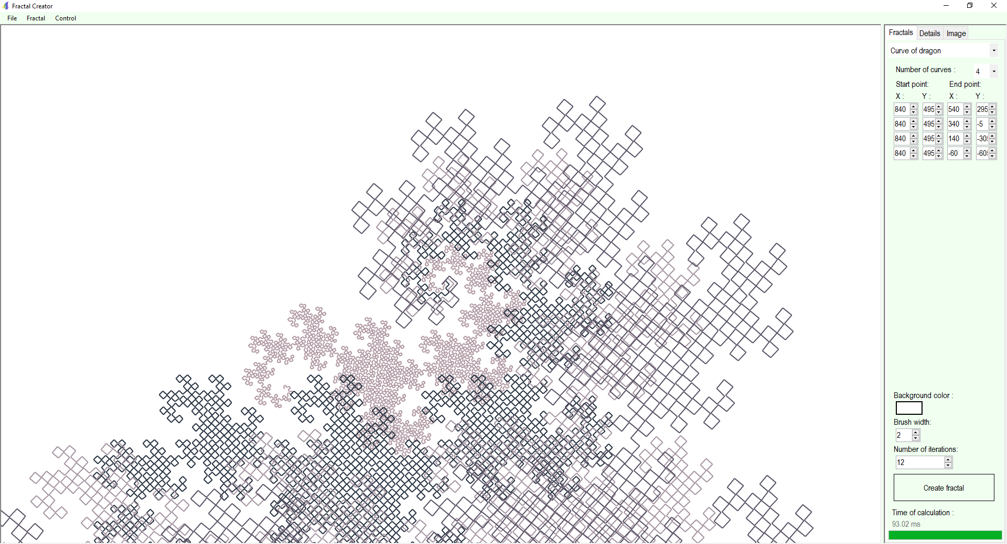
Опис Роботи програмного додатку
Крива Хартера-Хейтуея

Slide 13
Висновки
Було поглиблено знання про середу розробки Windows Forms та мови C#.
Було покращенно навички програмування на мові C#.
Було використано наслідування (це можна побачити на діаграмі класів), інкапсуляцію (захищені поля в класах) та поліморфізм(метод Info, який діє в класах по різному)
Досягнуто мети - створено повноцінний програмний додаток, який має змогу будувати фрактали та досліджувати їх.

Slide 14
Дякую за увагу

